Slide 1
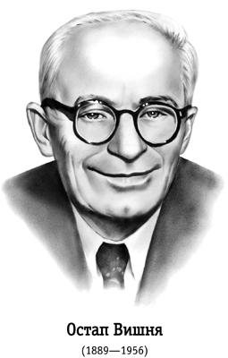

Slide 2
Арешт Остапа Вишні
Заарештували Остапа Вишню 26 грудня 1933р. Наступого дня слідчий Бордон пред’явив йому звинувачення у причетності до коннрреволюційної організації і підготовці замаху на секретаря ЦК КПСС постишева.

Slide 3
Після відповідних психічних і фізичних насильств письменник, котрий мав досить слабке здоров’я,узяв на себе тяжку провину-організатора терористичного замаху на партійного керівника. Остапа Вишню засудили на 10 років ув’язнення в канцтаборі. Одразу після арешту його држину виселили із квартири,звільнили з роботи, забрали паспорт і запропонували негайно залишити Харків. На її утриманні були тоді двоє дітей- Марія і В’ячеслав.

Slide 4
Відгуки літераторів про Арешт О.Вишні
На сторінках преси негайно з’явилися відгуки заповзятливих літераторів-пристосуванців про творчість за судженого О.Вишню. Футурист О.Полторацький у статті «Що таке Остап Вишня « писав:

Slide 5
«Контрреволюціонер,що нахабно халтурячи,насмілився у зашифрованій формі протаскувати в літературу куркульські ідеї,колишній петлюровець,що змінив вогнепальну зброю на перо «гумориста»,-от хто такий був цей «король українського гумору»
Інший літератор М.Агуф друкує «усмішки глитайського блазня», в яких закликає до класової пильності і запевняє,що у творчості Вишні завжди проглядалися « Вовчі зуби і лисячий хвіст дворушника-націоналіста»

Slide 6
«Казка»
Із спогадів Олени Жуковської: « Одного разу захворівши,мене відправили в табірну лікарню. Повернувшись,я знайшла в ліжку лист. Конверт підписаний почерком батька,а сам лист – чужою рукою. Це я знайшла конверт із старим листом,а Остап Вишня вклав туди написану ним «Казку» «
Ця казка стала на каторзі символом життя Олени Жуковської.
Це був єдиний твір,написаній Остапом Вишнею в таборі під впливом великого співчуття до людського страждання.

Slide 7
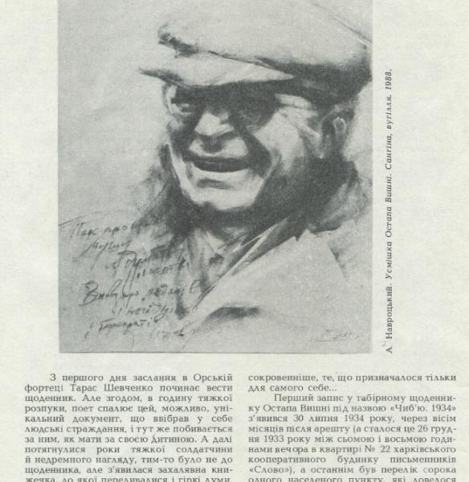
Зберігся також табірний щоденник письменника,який він вів лише в 1934 році

Slide 8
Щоденник «Чиб’ю
(1934 р)

Slide 9
Перший запис у табірному щоденнику Остапа Вишні "Чиб'ю. 1934" з'явився 30 липня 1934 року, за вісім місяців після арешту, а останнім був перелік сорока одного населеного пункту, які довелося пройти етапом від Чиб'ю до рудника "Єджид-Кирта". Записи обриваються в лютому 1935 року.

Slide 10
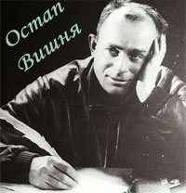
«Щоденник Остапа Вишні є чи не єдиним документом, що творився в той трагічний період, коли серед тундри і тайги, в численних ухтпечлагах, бамлагах і ще багатьох їм подібних «лагах», разом із карними злочинцями проходили "перековку" і комуністи та безпартійні, люди найрізноманітніших професій - учителі, письменники, народні комісари».

Slide 11
Щоденник Остапа Вишні справді творився в страшний період, але документом страшного періоду таки не став:

Slide 12
З літа 1934 по лютий 1935 року письменник мав змогу творити власну «захалявну книжку» — табірний щоденник «Чиб’ю — 1934», який М.Євтушенко передала у відділ рукописів Інституту літератури ім. Шевченка. «Чиб’ю» вперше у 1989 році опублікував журнал «Київ». Серед 200 інших безцінних експонатів виставки «Раритет» є і щоденник Остапа Вишні. Виставка автографів, рукописів, мемуарів класиків української літератури XVII—XX століть влаштована в Національному музеї Тараса Шевченка з нагоди 75-річчя Інституту літератури.

Slide 13
З печорських архівів ми можемо багато дізнатися про табірне життя Остапа Вишні, зокрема про 1000-кілометровий етап у лютому 1935 року з «перспективою» замерзнути в тундрі, померти з голоду, бути розтерзаним дикими звірами або людоїдами, про що є свідчення у тих архівах. Там же, в архівах, можна дізнатися що через табори «Ухтпечлагу» пройшло, страшно уявити, — 20 мільйонів зеків! А ще ж були Сибір і Казахстан, Колима й Магадан...

Slide 14
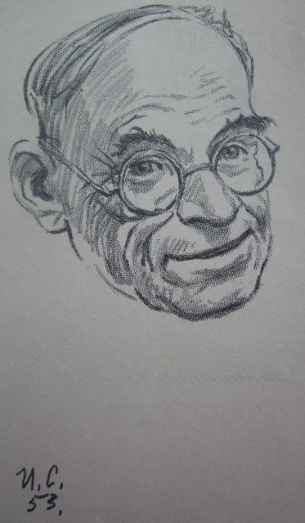
Щоденникові записи О. Вишня вів майже усе життя. Іноді навіть важко розрізнити, де звичайні записи, а де вже літературний твір. Він занотовував усе: кумедні і прикрі моменти життя, почуті від інших історії та випадки, замальовки, на кшталт етюдів з натури, природи

Slide 15
Не можна було без хвилювання читати про муки,біль і невимовну печаль,якими дихає кожен рядок листів. А яку потрібно мати силу духу,щоб пережити все,не втратити любові до життя і продовжувати творити
Відомий літературний критик Юрій Лавренко,підсумовуючи пережите О.Вишнею,напише « Хоч спіткала його доля гумориста-мученика,але й після десятилітньої каторги на печорі,немов той мамай чи байда,не перестав в1н «усміхатися» аж до смерті» Був безпартійним-у вік партійної всемогучості й тиранії,гумористом –у вік жахів,кепкуном-у часи сліпого фанатизму,гуманістом-у вік масових організованих злочинів і людоїдства»

